Slide 1
第二节 化二次型为标准型方法
一、正交变换法
二、配方法

Slide 2
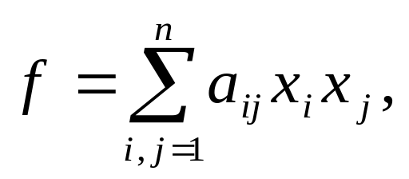



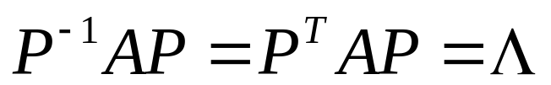





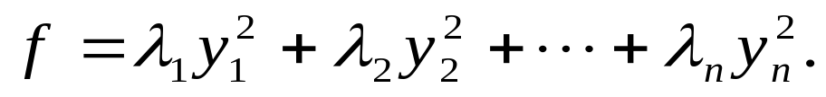
正交变换法化二次型为标准形
定理1
对于任一二次型
总有可逆变换
使其化为标准形.
事实上,令
实对称,
故总存在正交阵
使
为对角阵.
其中 的对角元素
是
的矩阵
的全部特征值.
令
则
标准形为

Slide 3

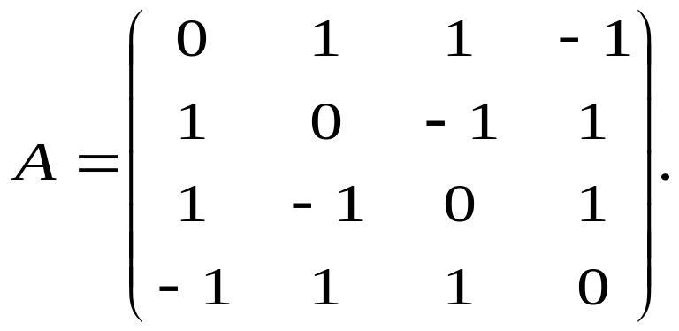

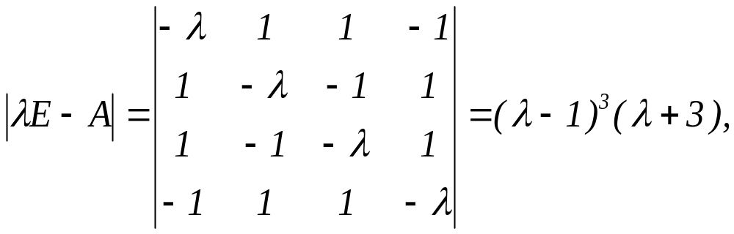
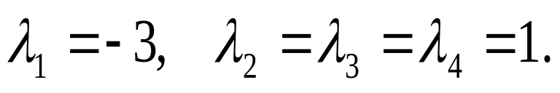
例1
求一个正交变换
把二次型
化为标准形.
解
(1)
的矩阵
(2)
得特征值为

Slide 4

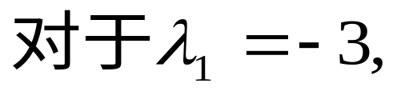

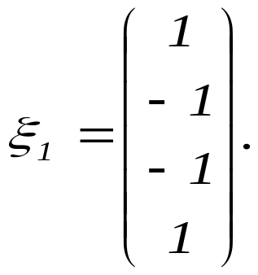
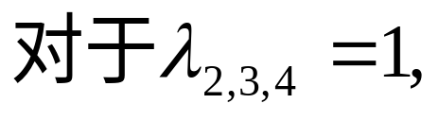
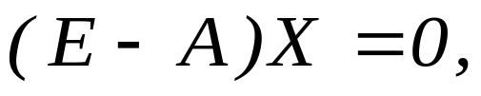
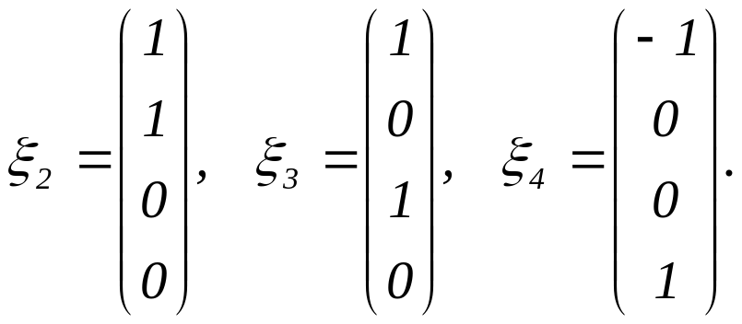
(3)
解方程组
得对应的一个线性无关的特征向量
解方程组
得对应的线性无关的特征向量为

Slide 5


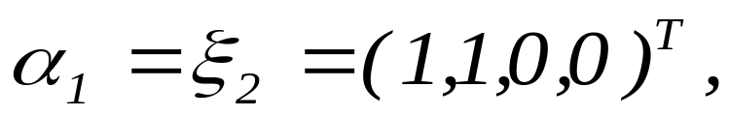
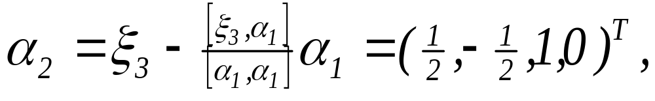
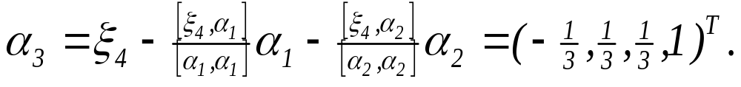
(4)
特征向量正交单位化
因
分别于
正交,
故只需将
正交化.
取

Slide 6
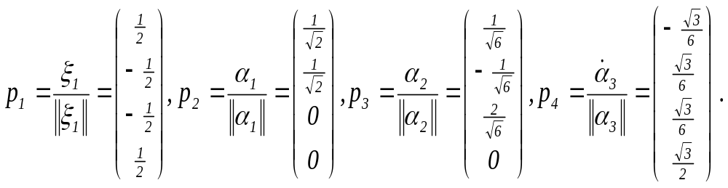
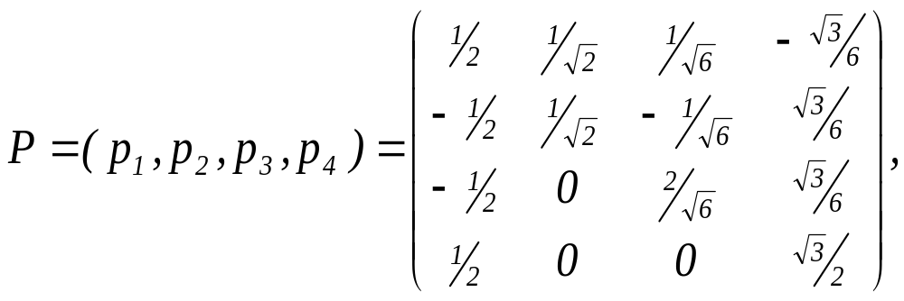

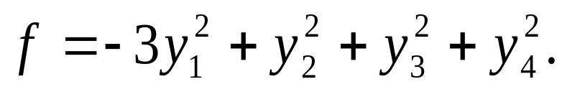
单位化
(5)
写出正交变换
令
P为正交阵,
正交变换
使二次型化为标准形

Slide 7
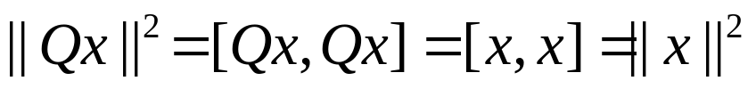
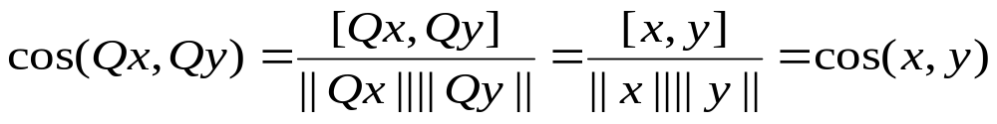
定理2 正交变换具有下列性质
(1)正交变换保持两向量内积不变;
(2)正交变换保持向量的长度不变(保距性);
(3)正交变换保持向量的夹角不变(保角性);
(4)正交变换把标准正交基仍变为标准正交基.
证明: (1)
(2)
(3)

Slide 8
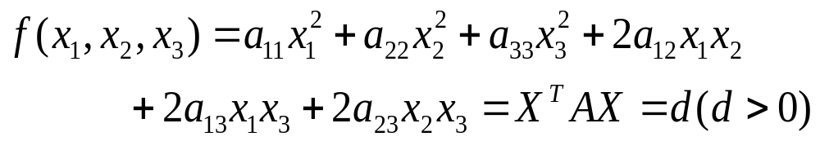
例:设有心二次曲面方程为
令 X=QY,Q正交,则在某个新坐标系下二次曲面方程为
由此可得有心二次曲面的以下几种类型.

Slide 9
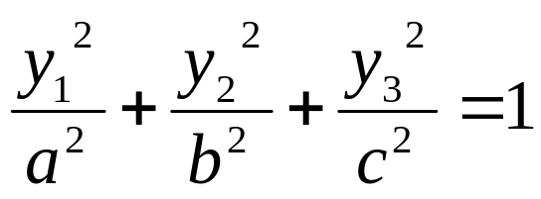
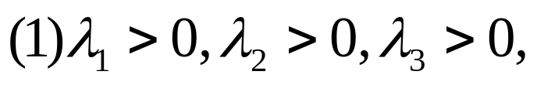
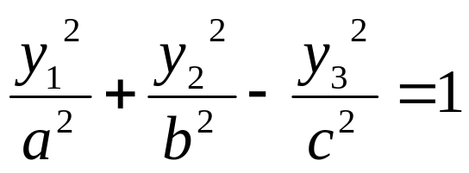
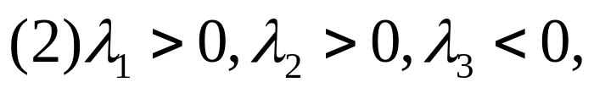
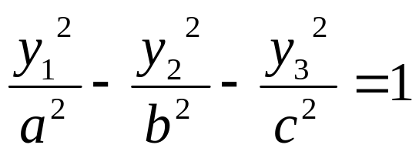
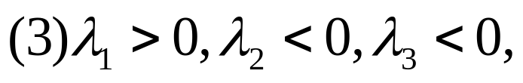
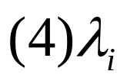
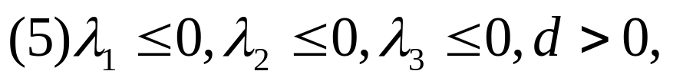
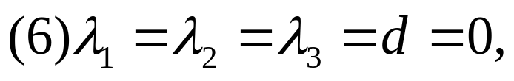
(椭球面)
(单叶双曲面)
(双叶双曲面)
(柱面)
中若有一个或两个为0
(虚无面)
(点)
返回

Slide 10
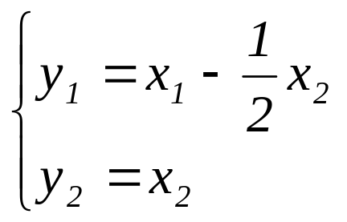
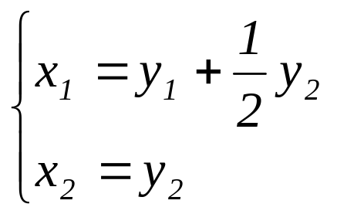
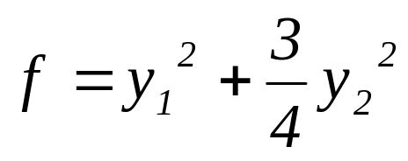
配方法化二次型为标准形
实数域上任意二次型经可逆线性替换可化为 标准型.
(1)n=1时,f=a₁₁x₁²已是标准型;
(2)n=2时, 设f=x₁²-x₁x₂+x₂²
= x₁²- x₁x₂ +(1/4)x₂²+(3/4)x₂²
=(x₁-(1/2)x₂)²+(3/4)x₂²
令
即
(可逆线性替换)
二次型标准化为

Slide 11
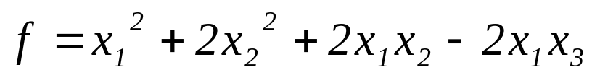
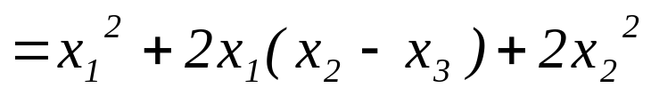
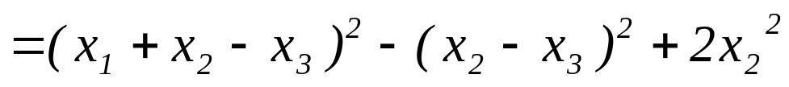
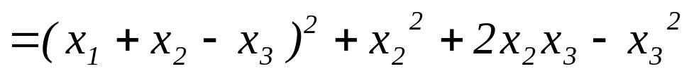
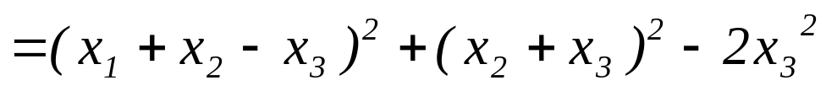
(3)n=3时,
①a₁₁≠0,依次将所有含x₁,x₂的项配方即可得到可逆线性替换及标准型
例

Slide 12
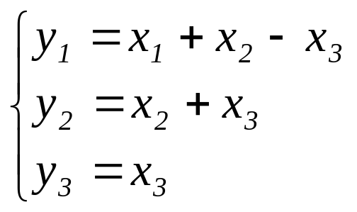
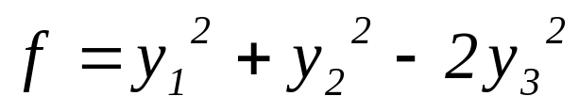
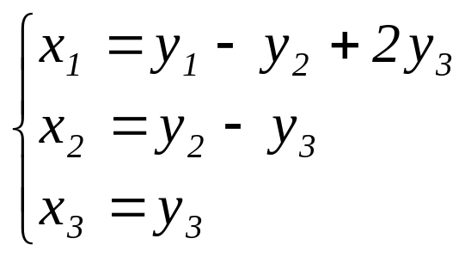
令
二次型标准化为
可以证明
为可逆线性替换.
注:依次将所有含x₁,x₂的项配方必然得到可逆线性替换
及标准型.

Slide 13
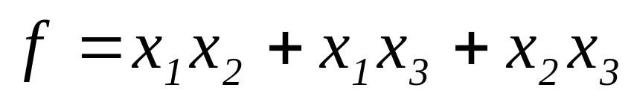
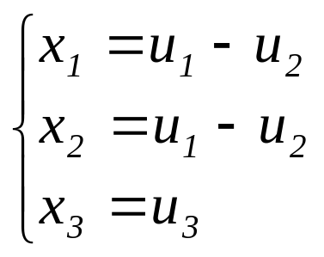
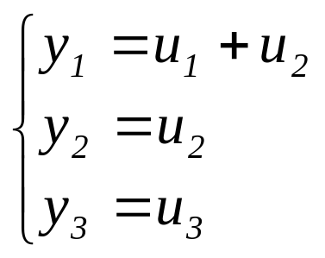
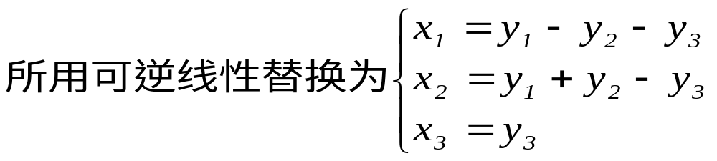
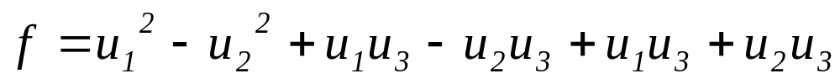
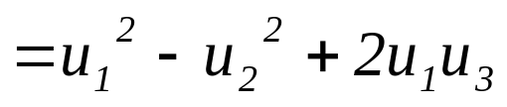
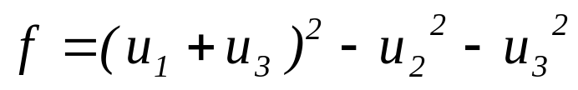
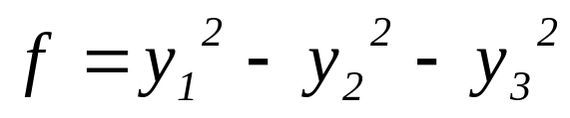
②a₁₁=0,但存在一a_{1j} ≠0,不妨设a₁₂ ≠0
例
令
(可逆线性替换)
再令
则
用①中配方法得
标准型为

Slide 14
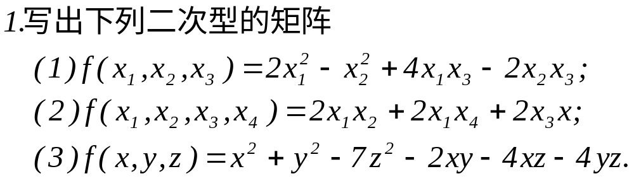
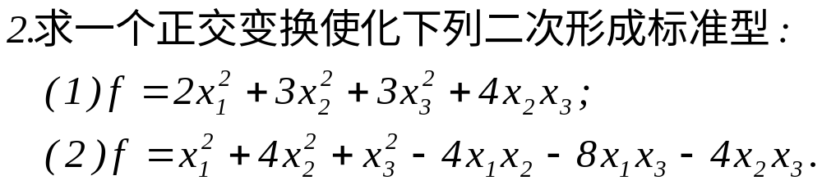
课堂练习

Slide 15


4.用配方法将下列二次型化为标准型,并写出所用的可逆线性替换

